Slide 1
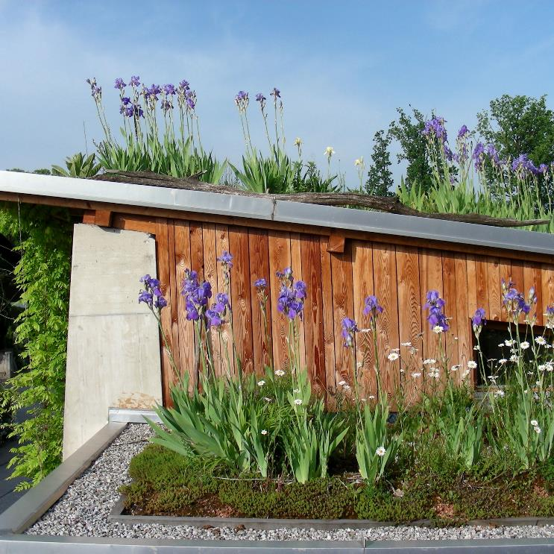
Dachbegrünung
Oö. Energiesparverband
18. März 2025
DI Markus Kumpfmüller
Landschaftsökotekt Steyr
www.kumpfmueller.at
Obmann REWISA-Netzwerk
www.rewisa-netzwerk.at

Slide 2
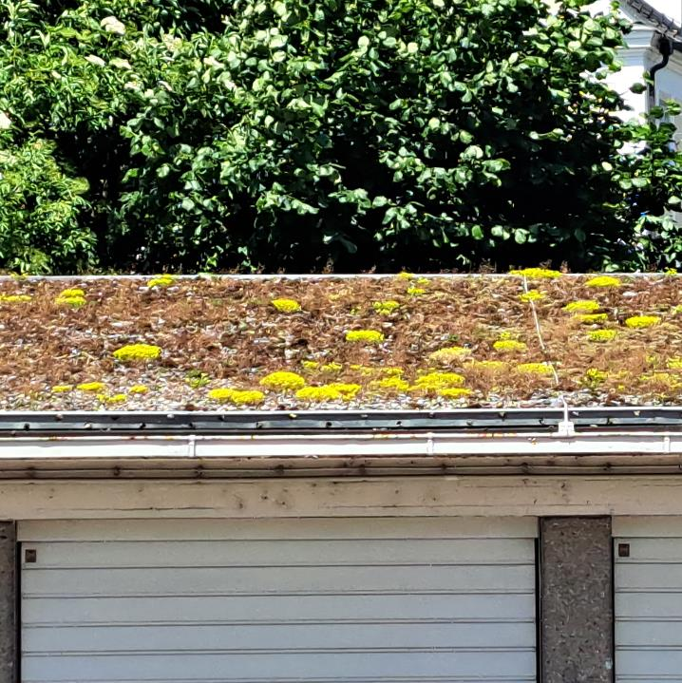
Gebäudebegrünung
Dachbegrünung extensiv
Solargründach
Dachbegrünung intensiv

Slide 3
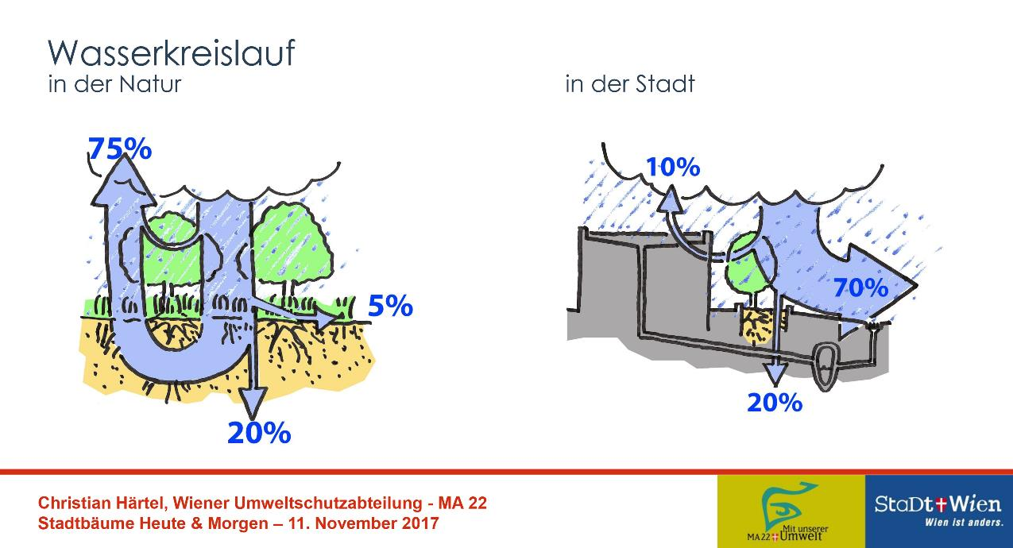

Slide 4
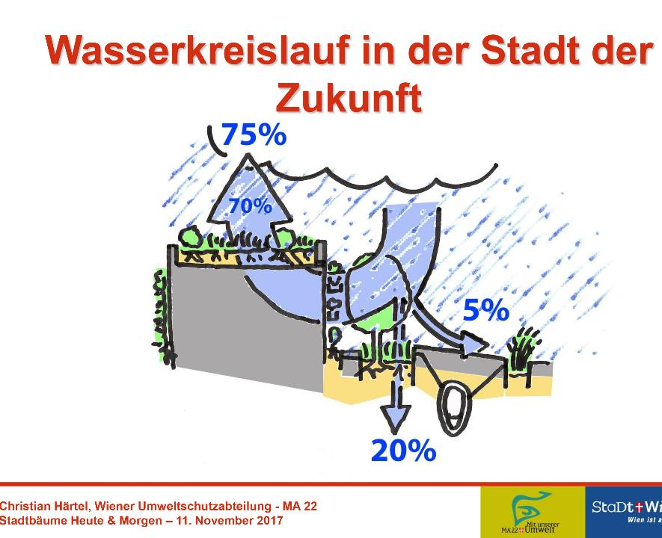
Ein klares Ziel
So viel Wasser wie möglich zurückhalten, damit es in Hitzeperioden verdunstet werden kann!

Slide 5
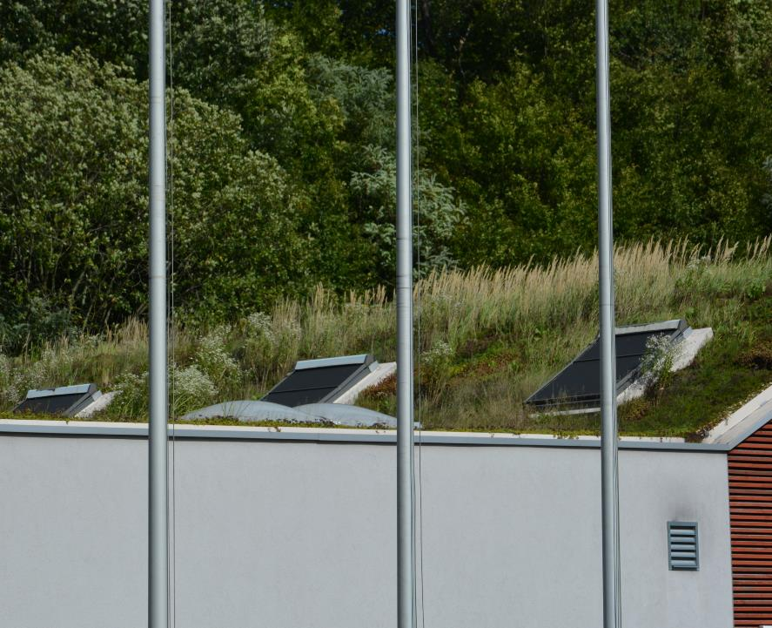
Potenziale begrünter Dächer
Wasserrückhalt
Kühlung
Schutz der Dachhaut
Luftbefeuchtung
Pflanzenstandort
Lebensraum für Tiere
Arbeitsklima

Slide 6
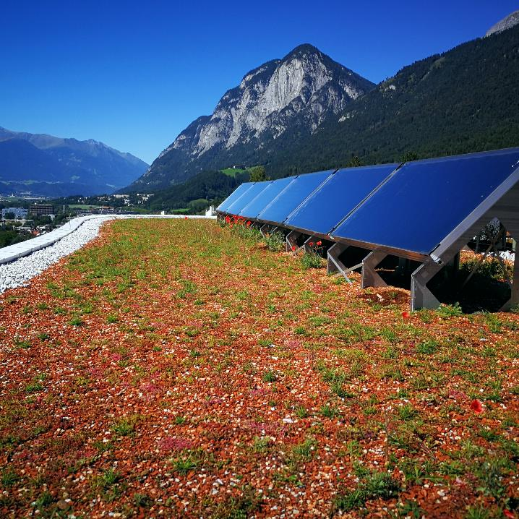
Welche Dächer?
Wie steil?
Wie groß?
Foto: Daniel Meusburger, Bezau

Slide 7
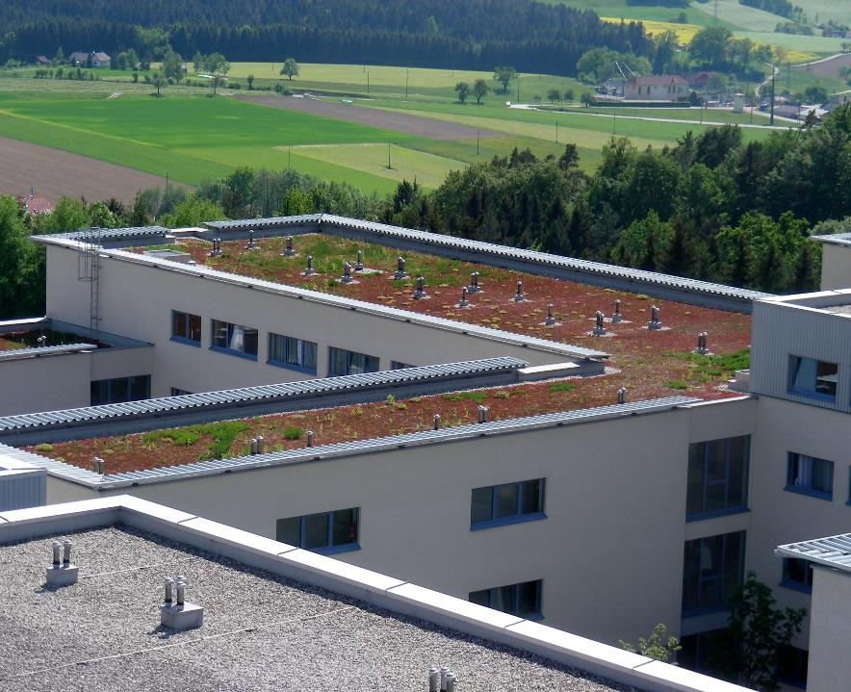
Extensivbegrünung Flachdach
Studentenheim Hagenberg Oberösterreich

Slide 8
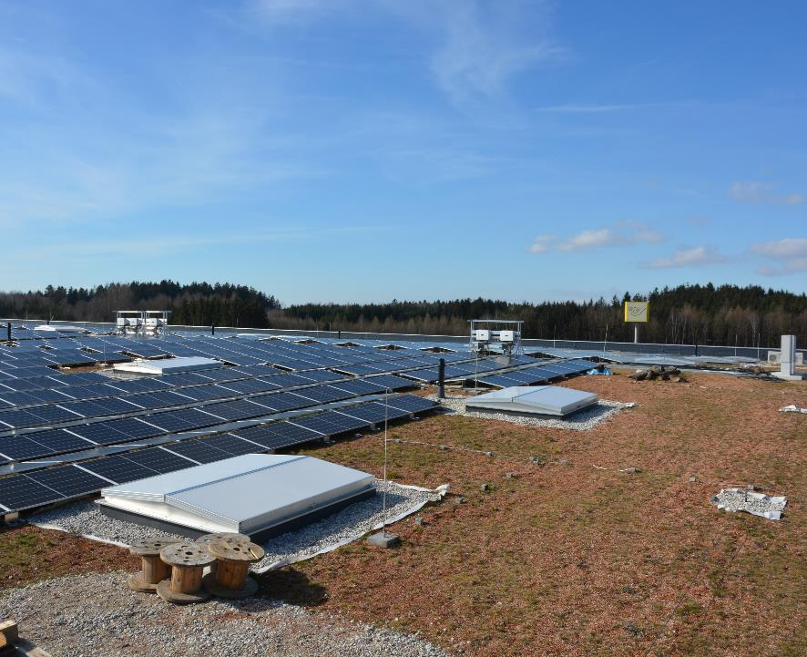
Postverteilerzentrum Allhaming
19.000 m²

Slide 9
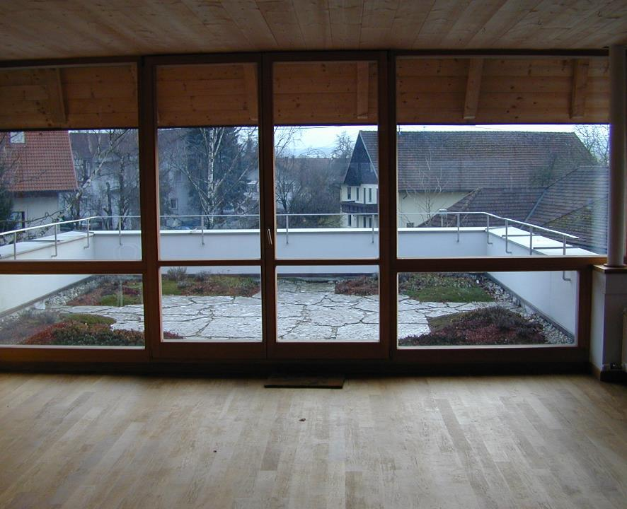
Klein aber oho
Seminarraum
Blick aus dem Fenster

Slide 10
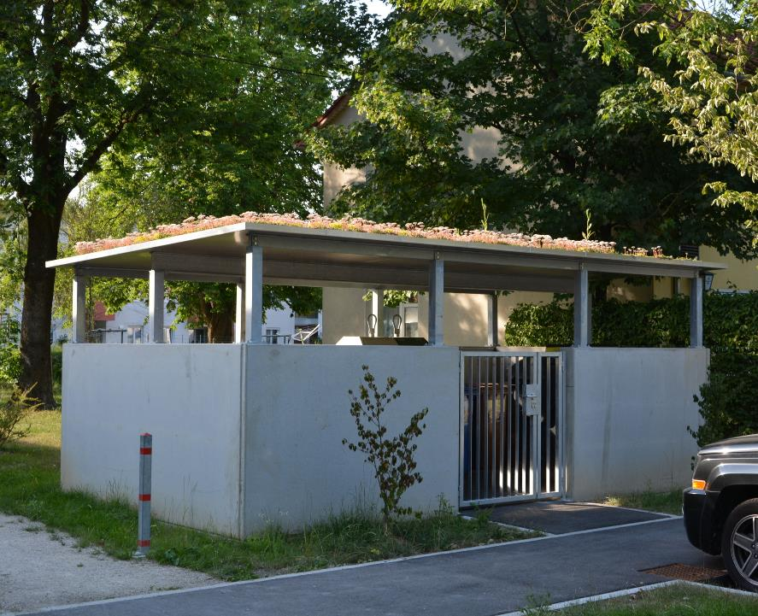
Nebengebäude
Wohnhausanlage Wels
Einhausung Müllcontainer

Slide 11
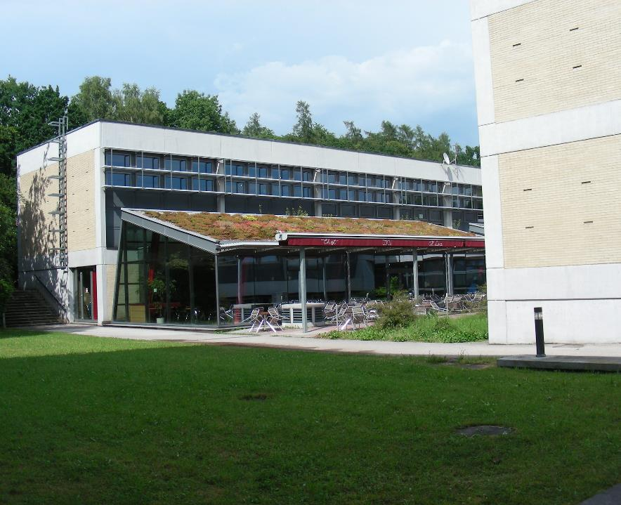
Schrägdach
Uni Linz

Slide 12
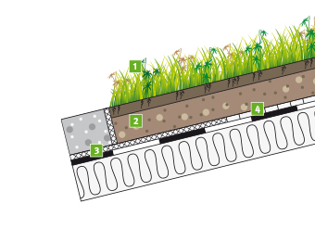
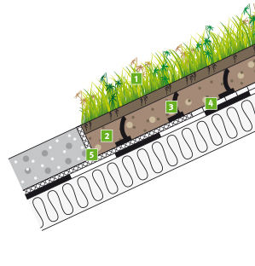
Schrägdach
5 – 15°
1 Vegetationsmatte bzw. Ansaat
2 Extensivsubstrat E
3 Struktur und Speichervlies SSV 800
4 Trenn-, Schutz- und Speichervlies RMS 500
Aus:
Optigrün Planungsunterlagen 2017
15- 35/45°
1 Vegetationsmatte bzw. Ansaat
2 Extensivsubstrat E
3 Schrägdachplatte bzw. Schubsicherungssystem
4 Struktur und Speichervlies SSV 800
5 Trenn-, Schutz- und Speichervlies RMS 500

Slide 13
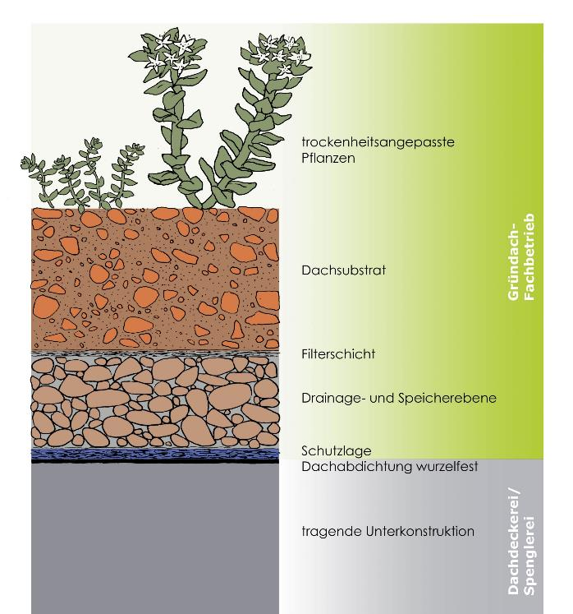
Aufbau Prinzip
Grafik aus:
Natur&Garten 1/2024, Gebäude naturnah begrünen

Slide 14
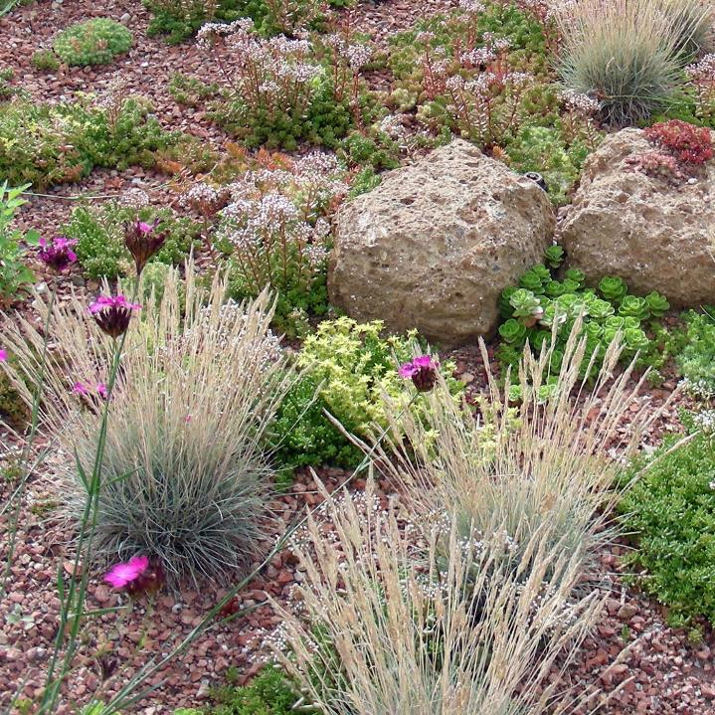
Extensive Dachbegrünung

Slide 15
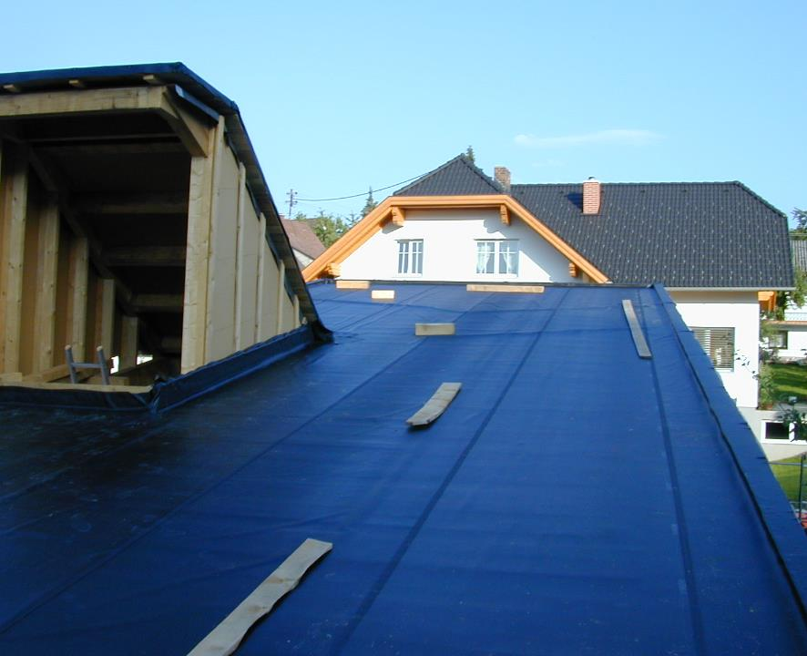
Bürogebäude
DI Kumpfmüller KG
Sommer 2004
Ca. 180 m²
Dachneigung 9° (16%)
Dichtungsfolie EPDM 1,5mm
Holztramdecke mit Hinterlüftungsebene

Slide 16
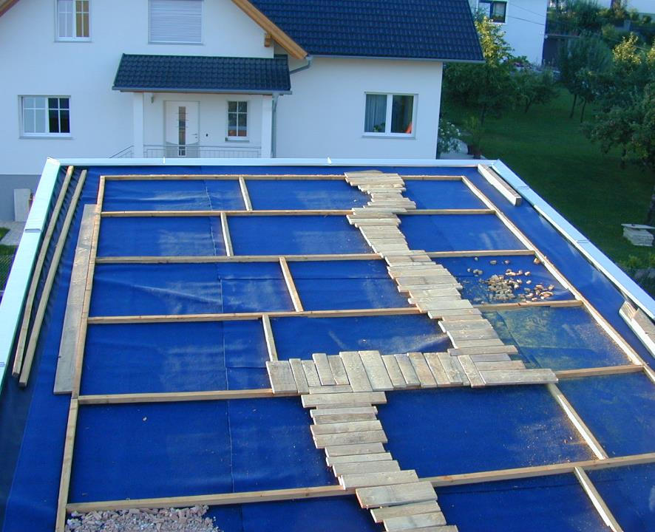
Bürogebäude
DI Kumpfmüller KG
Filtervlies 500g/m² + Schubsicherung Lärchenholz 6x6cm

Slide 17
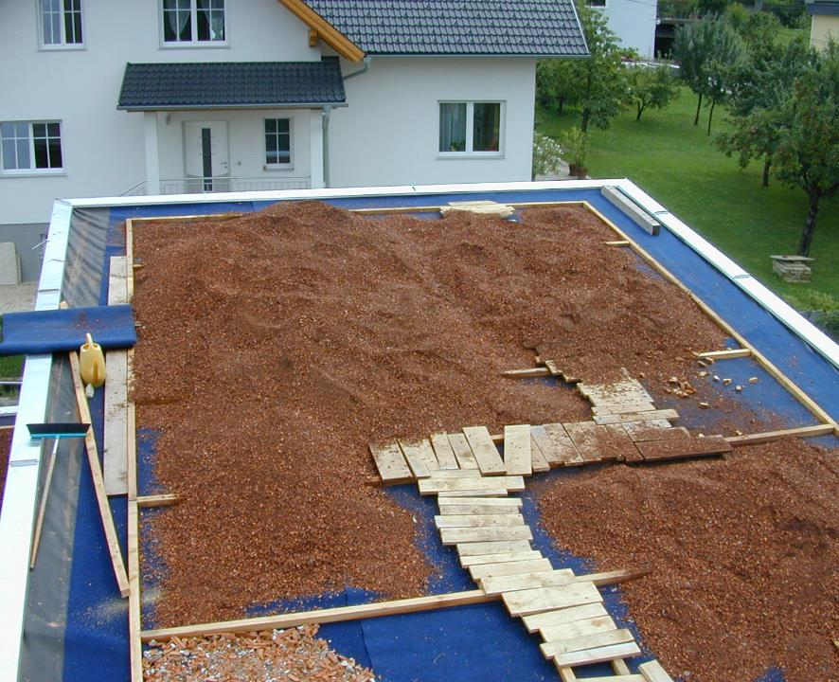
Bürogebäude
DI Kumpfmüller KG
Dachsubstrat E Ziegelsplitt 2/12mm mit 10% Kompost
Höhe 6cm + Aufhügelungen

Slide 18
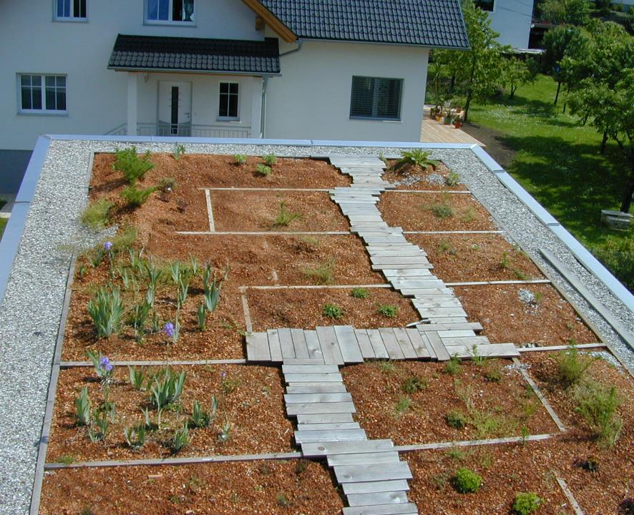
Bürogebäude
DI Kumpfmüller KG
Initialbepflanzung ca. 40 Arten und Sorten
Ansaat ca. 40 Arten

Slide 19
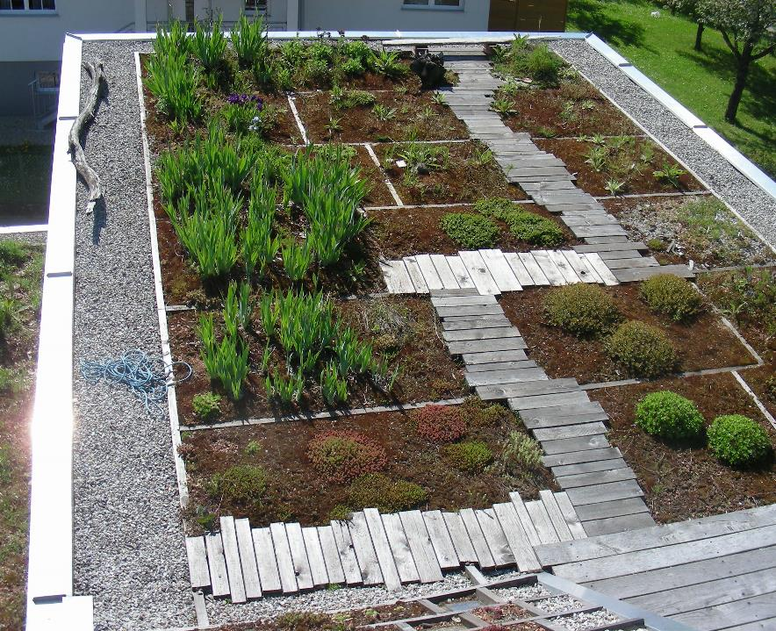
Bürogebäude
DI Kumpfmüller KG
… nach 3 Jahren

Slide 20
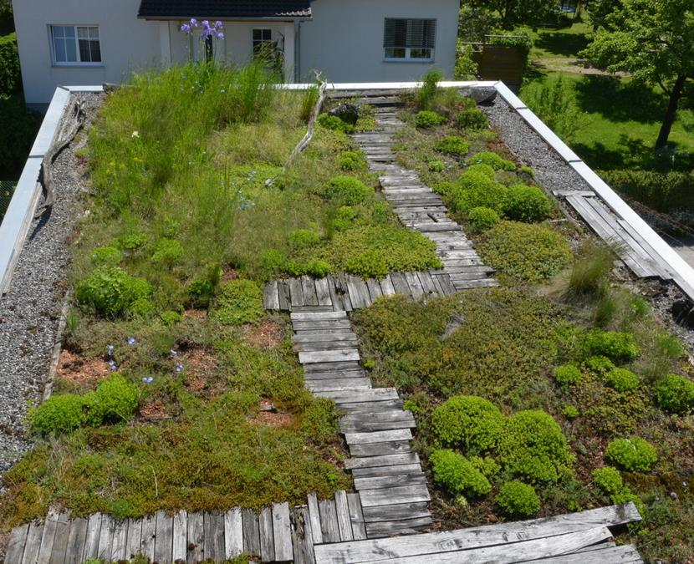
Bürogebäude
DI Kumpfmüller KG
…nach 10 Jahren

Slide 21
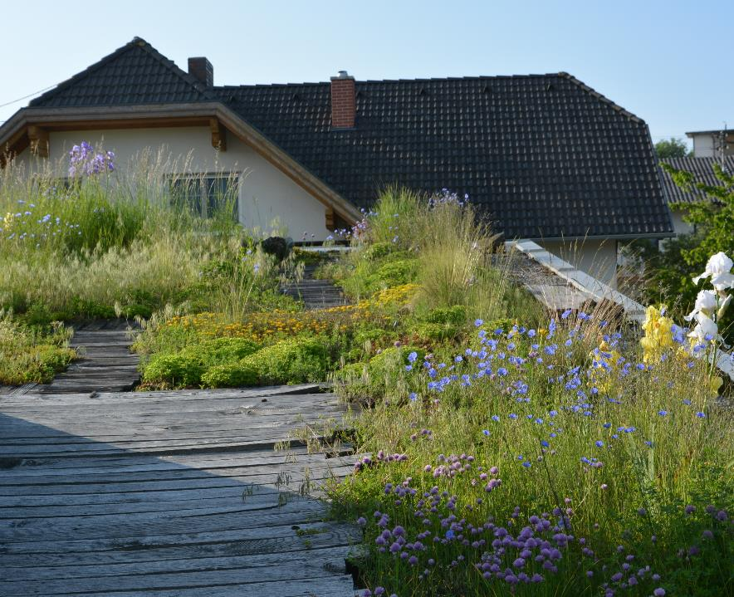
Bürogebäude
DI Kumpfmüller KG
Mai 2015

Slide 22
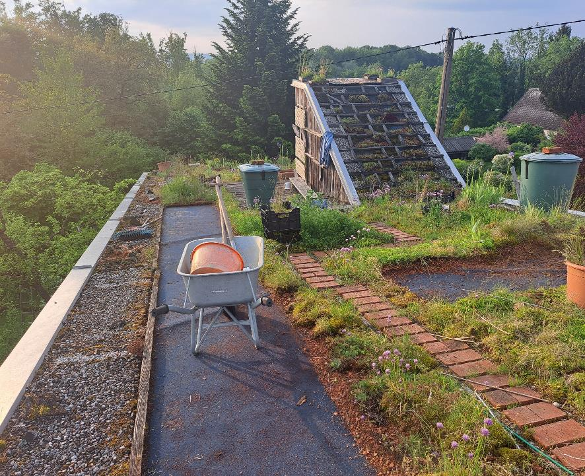
Bürogebäude
DI Kumpfmüller KG
Nachrüstung Solarmodule

Slide 23
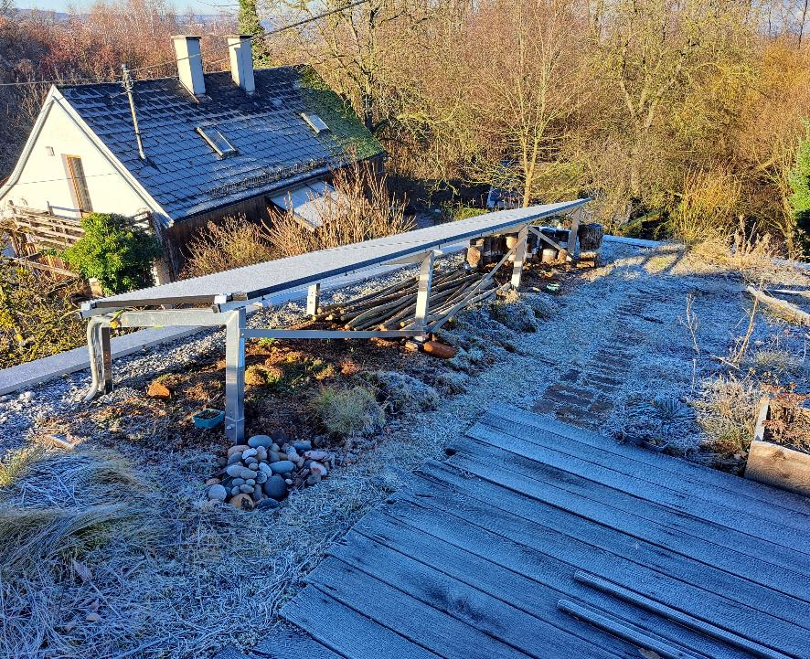
Bürogebäude
DI Kumpfmüller KG
Solarmodule mit Biotopstrukturen

Slide 24
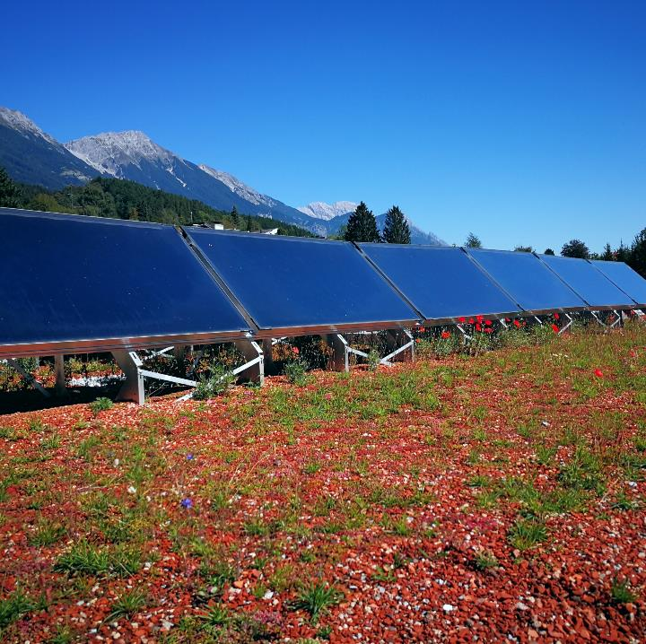
Solargründach

Slide 25
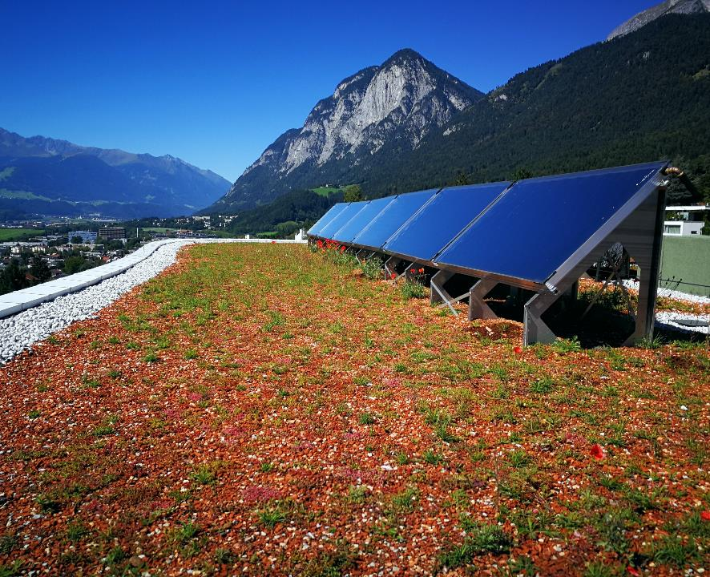
Win-Win-Situation
Länger Kühlung und Verdunstung durch teilweise Beschattung
Höherer Wirkungsgrad durch niedrigere Temperaturen über längere Zeit
Höhere Artenvielfalt durch größere Standortvarianz

Slide 26
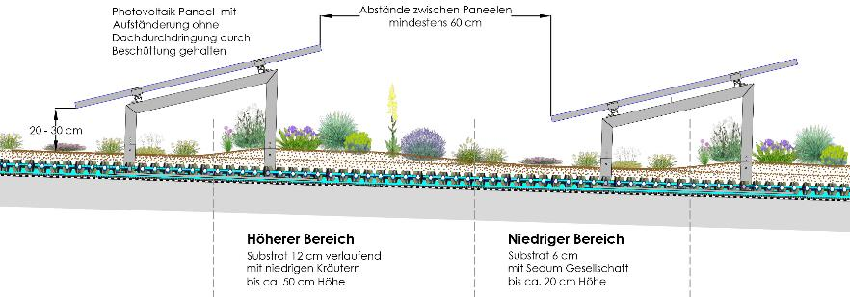
Frühzeitige Abstimmung
Weniger Substrat
Aufständerung auflastgetragen
Mindestabstände zwischen Paneelen
Mindestabstand von Oberfläche

Slide 27
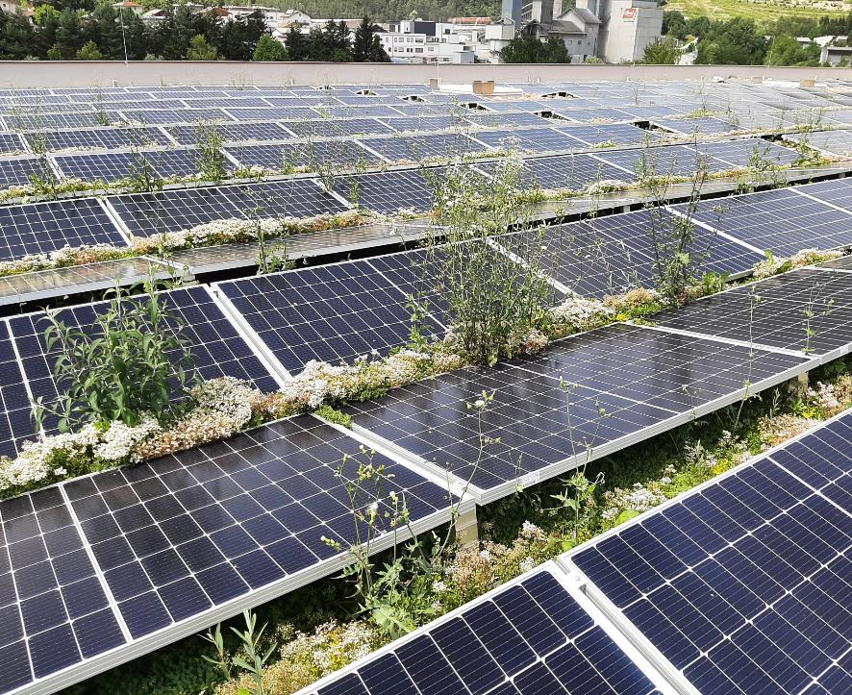
Fehler
Abstand zu gering
Höhe zu gering
Entwicklungspflege unterlassen

Slide 28
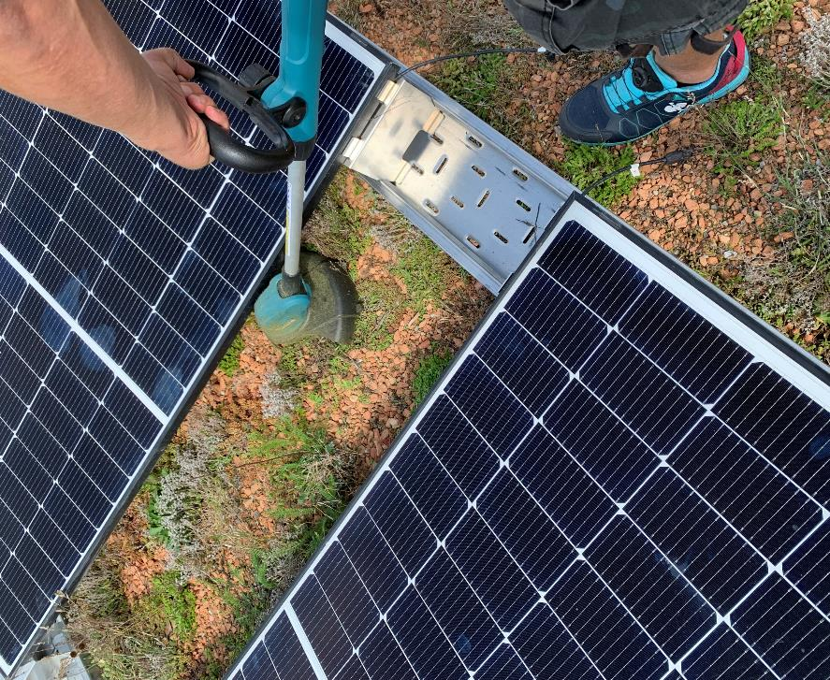
Pflege
Rechtzeitig überlegen

Slide 29
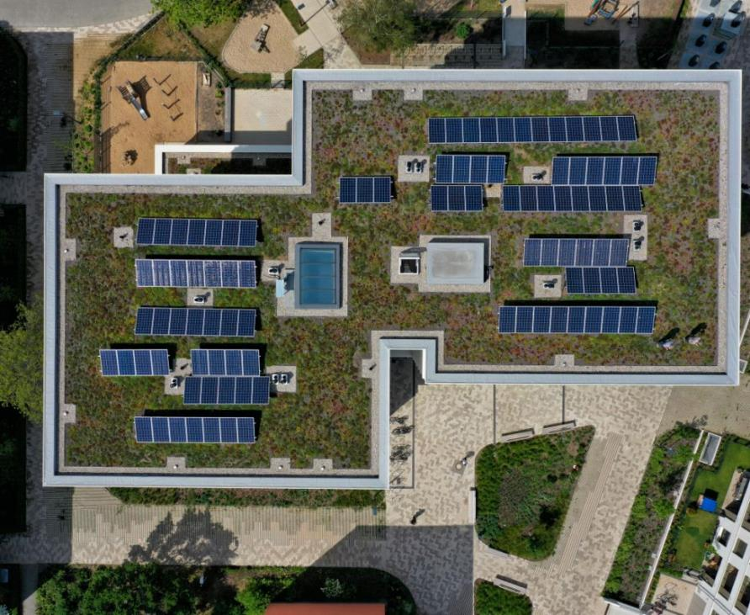
So funktioniert‘s!
Ausgewogenes Verhältnis

Slide 30
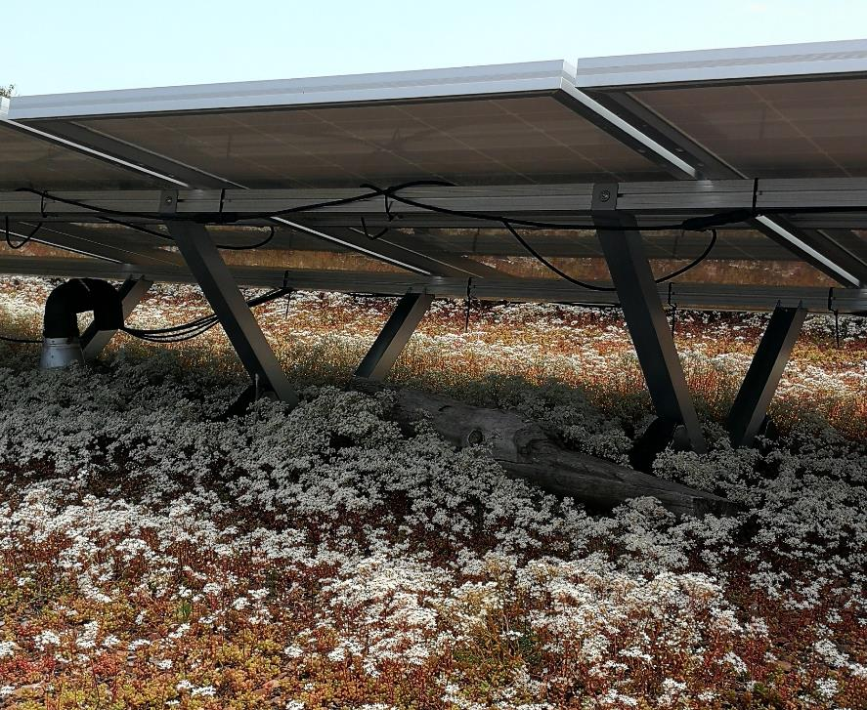
So funktioniert‘s!
Niedrige Vegetation – geringer Pflegeaufwand
Quelle:
Bundesverband
GebäudeGrün

Slide 31
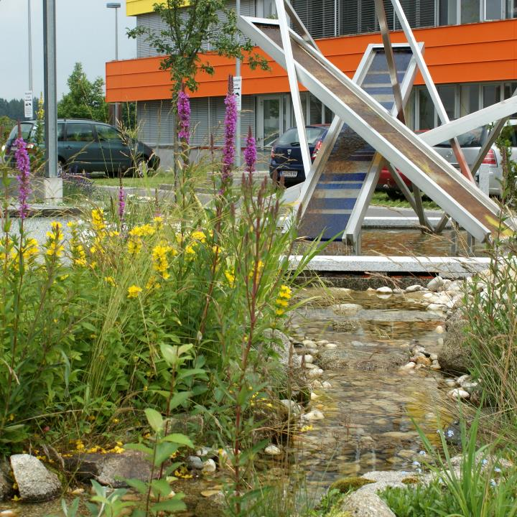
Intensive Dachbegrünung

Slide 32
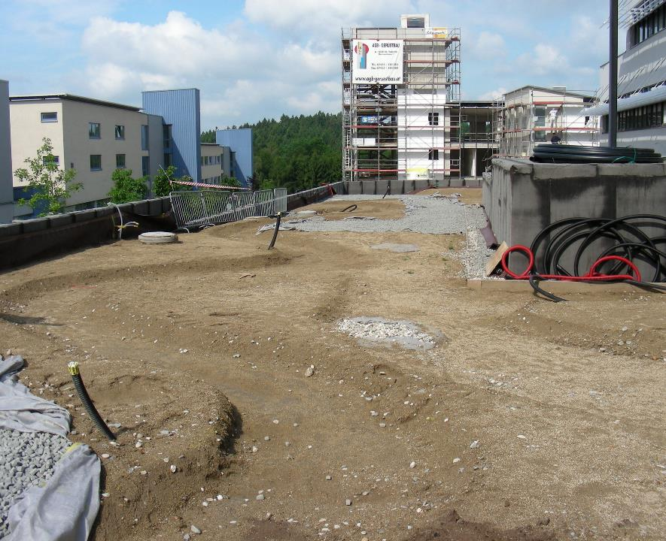
Amsec
Hagenberg
Sommer 2005
Intensivbegrünung über Parkgarage
Ca. 1500 m²
60-100cm autochthones Substrat „Flins“ über 20cm Dränageschicht Schaumglas

Slide 33
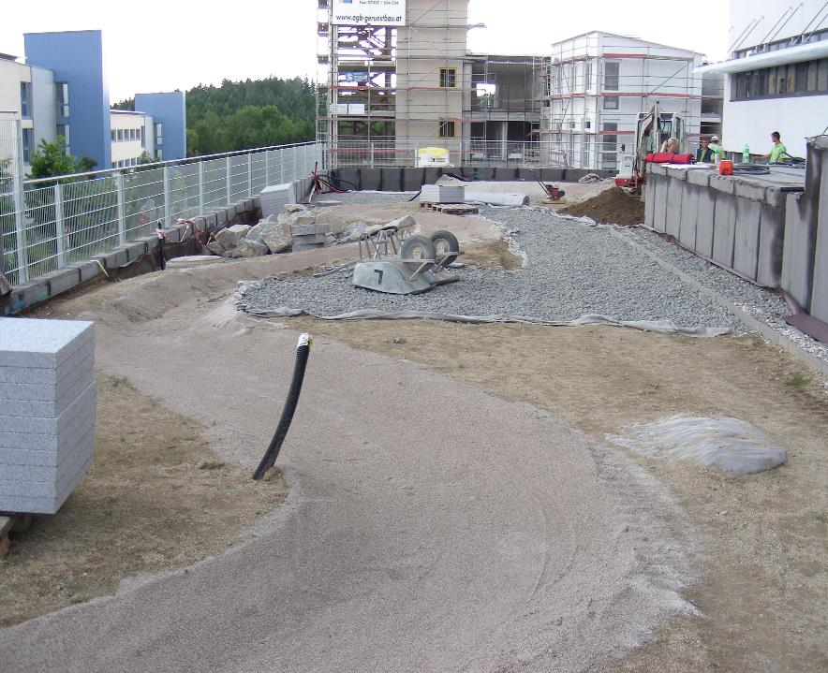
Amsec Hagenberg
Modellierung Bachlauf
Granitbruch als Tragschicht für Wege

Slide 34
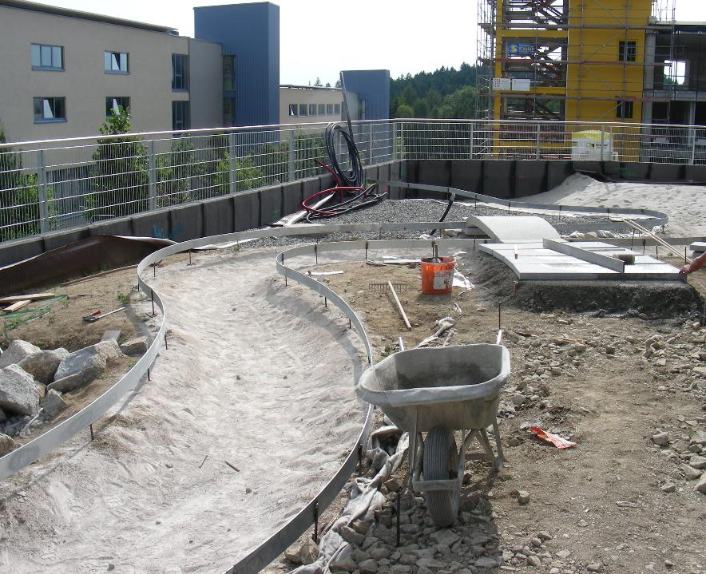
Amsec Hagenberg
Randbegrenzung Bachlauf
Weg aus Granitplatten

Slide 35
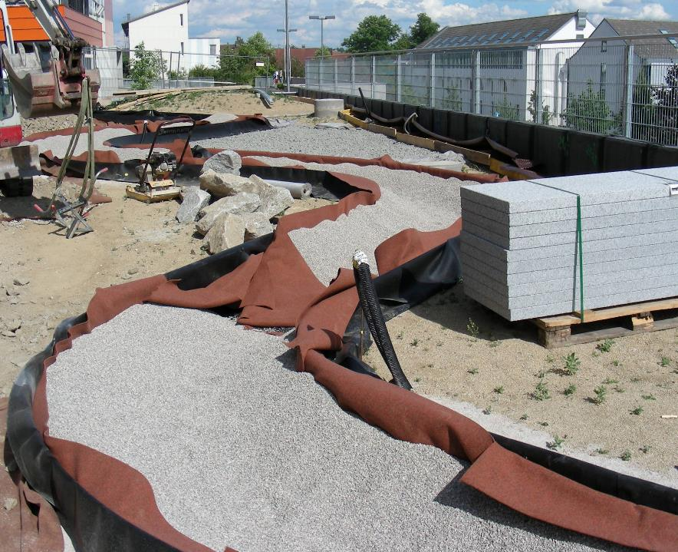
Amsec Südterrasse
Dichtung Bachlauf
Substrat Bachlauf Splitt 2/4mm

Slide 36
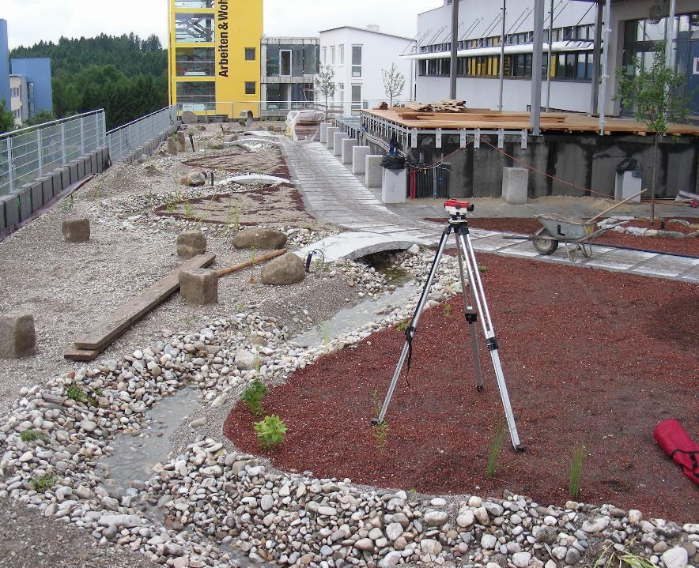
Amsec Hagenberg
Differenzierte Substratverwendung
Dachsubstrat I mit 20% Kompost
Kristalline Sande und Kiese verschiedene Körnungen

Slide 37
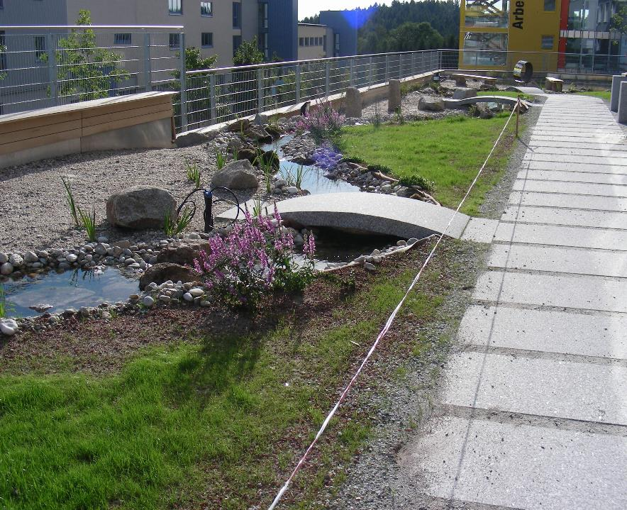
Amsec
Hagenberg
Zwei Monate nach Ansaat

Slide 38
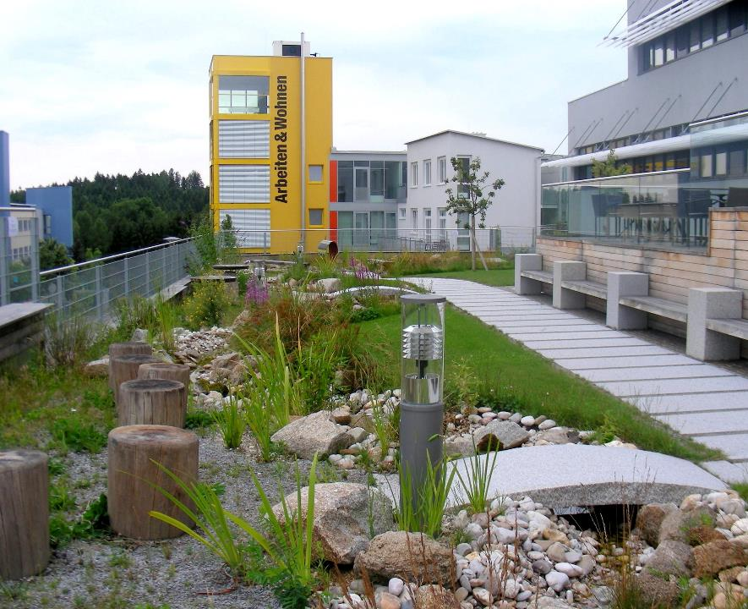
Amsec Südterrasse
Ein Jahr nach Fertigstellung
Sitzbänke Eichenbohlen
Plattenweg Granit
Rasen
Bachlauf mit Wildstauden
Insektenfreundliche Beleuchtung
Sitzplätze rustikal auf Blumenschotterrasen

Slide 39
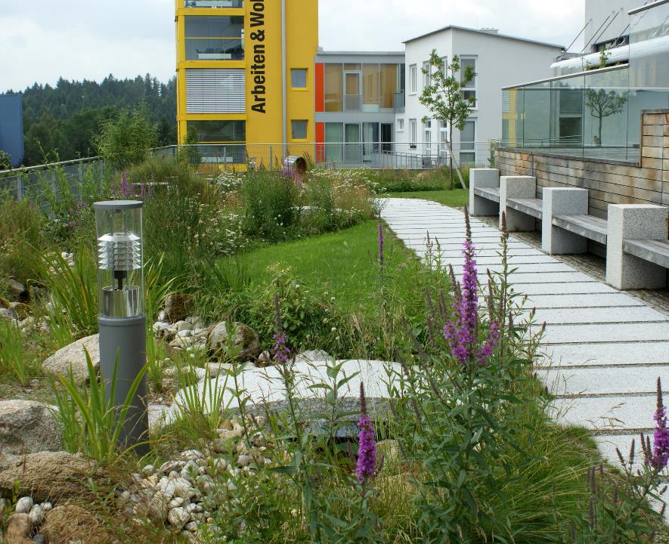
Amsec Hagenberg
2 Jahre nach Fertigstellung

Slide 40
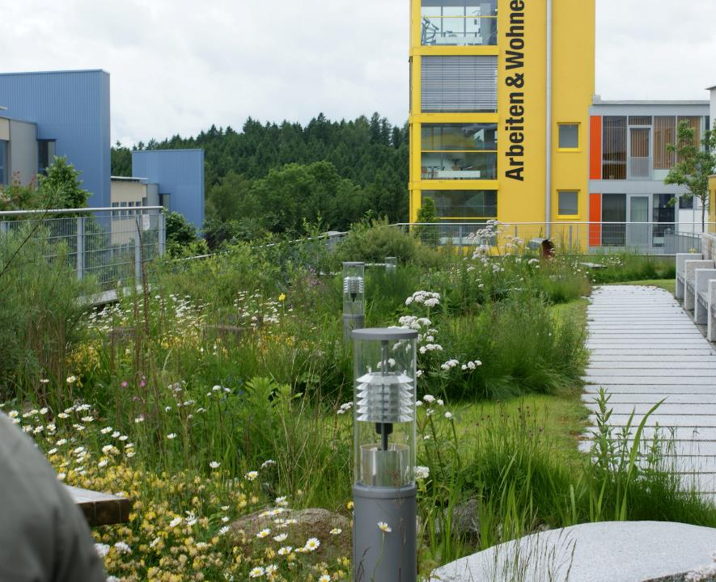
Amsec Hagenberg
Nach 10 Jahren

Slide 41
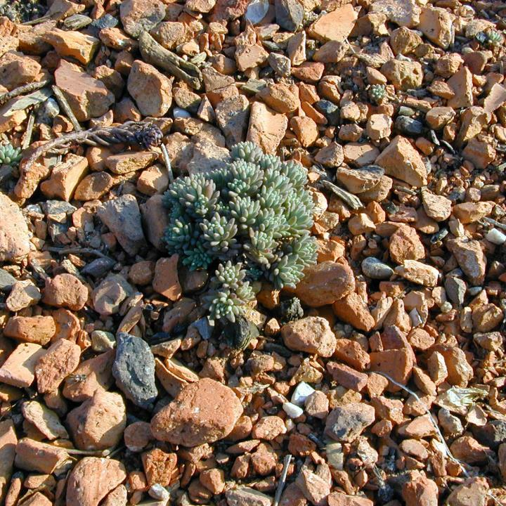
Das ideale Substrat – gibt es nicht

Slide 42
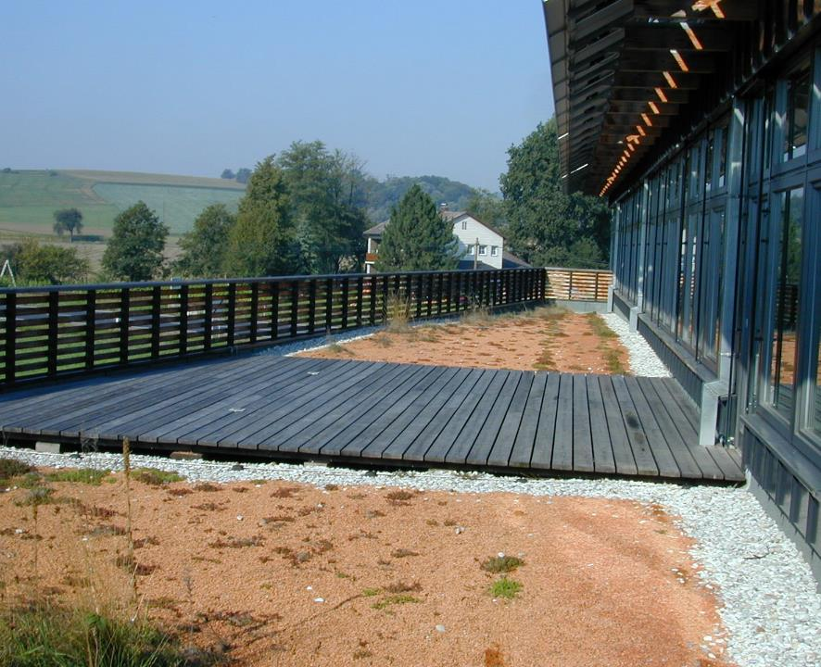
Technogene Substrate
Ziegelsplitt, Lava, Schlacke etc. etc.
+ Leichter
+ Bequemer
+ Normgerecht
+ pH-neutral
+ Blasbar
Teuer
Tw. weite Transportdistanzen

Slide 43
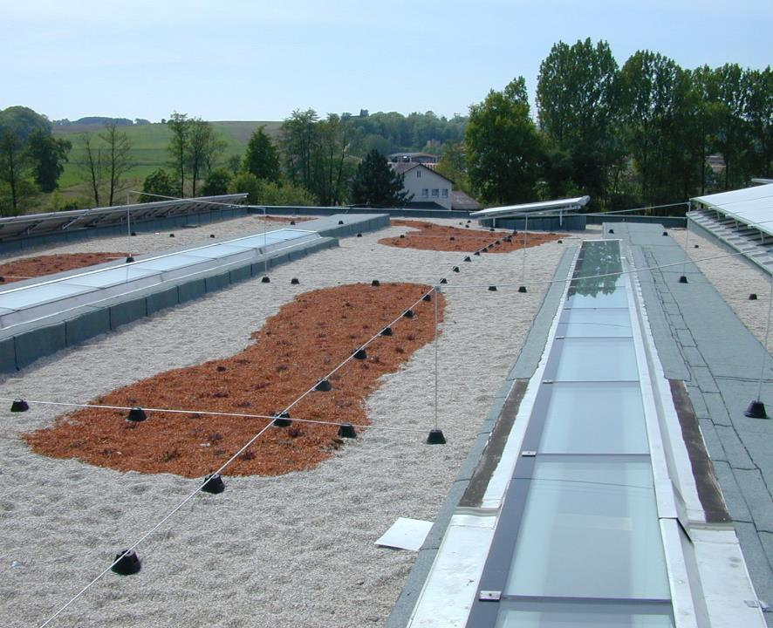
Autochthone Substrate
+ Kostengünstiger wenn Kran-Zufahrt möglich
+ Umweltverträglicher
+ Besser kompatibel mit regionaler Flora und Fauna
Höheres Gewicht
Organisationsaufwand
Risiko
Nicht blasbar

Slide 44
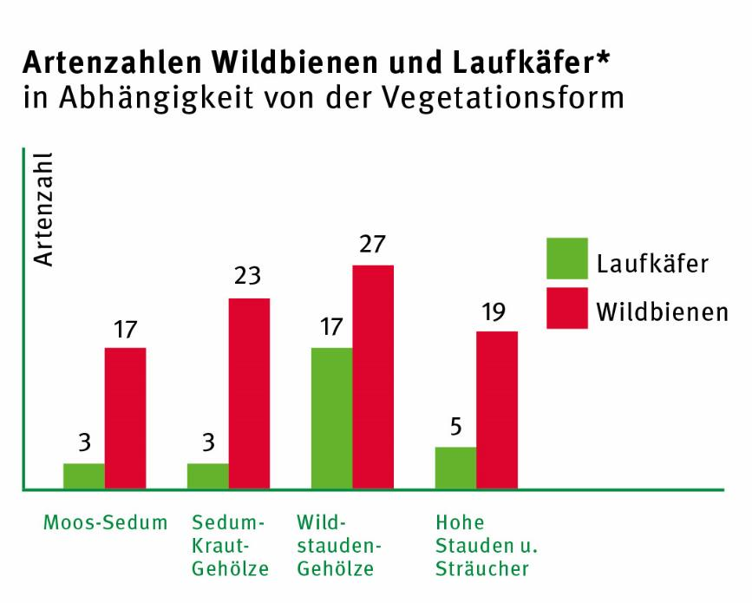
Substratstärke
Vegetationstyp
Fauna
Aus: Mann, G. (1998): Vorkommen und Bedeutung von Bodentieren auf begrünten Dächern in Abhängigkeit von der Vegetationsform. – Dissertation Univ. Tübingen. Zitiert in: Planungsunterlage Optigrün.

Slide 45
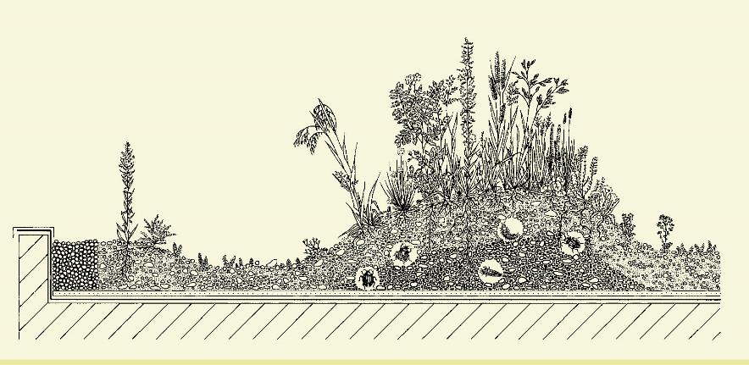
Substratstärke
Variation der Substratstärken mit Hügeln und Senken erhöht Standort- und Artenvielfalt für Pflanzen und Tiere
Aus: Naturschutz auf Dachbegrünungen in Verbindung mit Solaranlagen, Baudepartment des Kantons Basel-Stadt, Seite 2

Slide 46
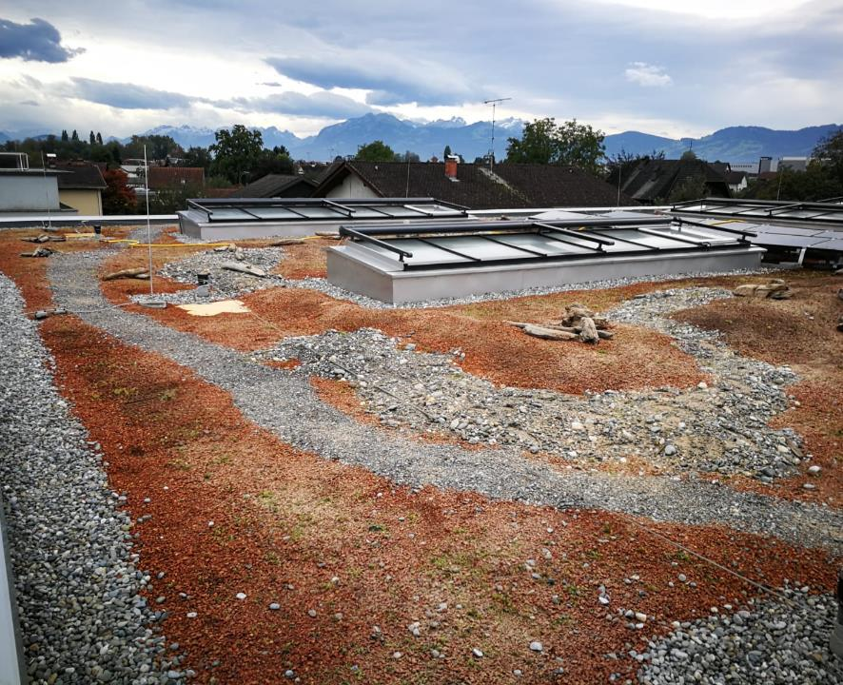
Substratstärke
Variation der Substratstärken mit Hügeln und Senken erhöht Standort- und Artenvielfalt für Pflanzen und Tiere
Aus: Naturschutz auf Dachbegrünungen in Verbindung mit Solaranlagen, Baudepartment des Kantons Basel-Stadt, Seite 2

Slide 47
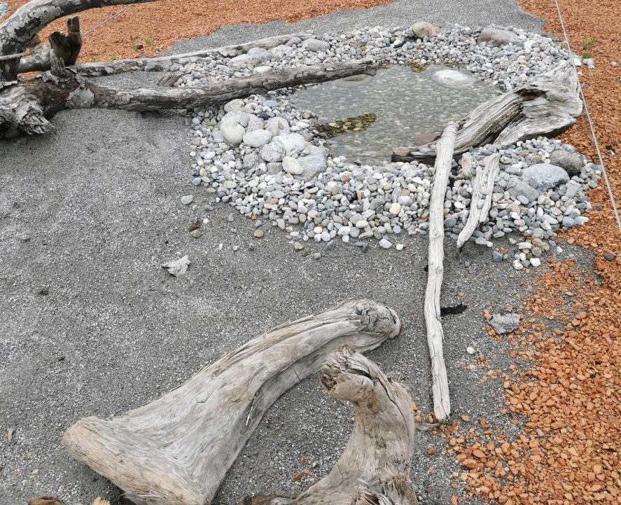
Substratstärke
Variable Substratstärke erhöht Artenvielfalt
Foto: Daniel Meusburger, Bezau

Slide 48

Die richtigen Pflanzen
(Fast) Alles ist möglich

Slide 49
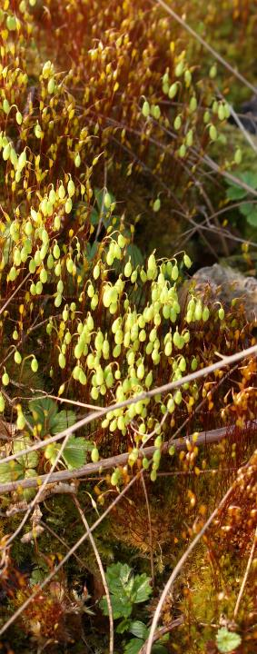
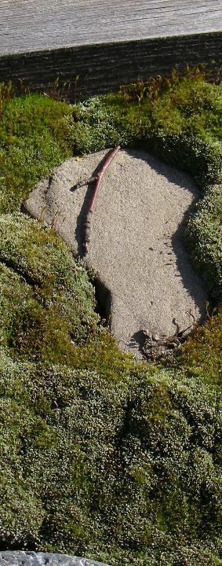

Moose
Die namenlosen Schönheiten

Slide 50



Die Härtesten unter der Sonne
Sedum acre
Scharfer Mauerpfeffer
Sedum sexangulare
Milder Mauerpfeffer
Sedum reflexum
Tripmadam
Felsen-Fetthenne
Sedum album
Weißer Mauerpfeffer

Slide 51


Die Härtesten unter der Sonne
Invasive Neophyten
Phedimus spurius (=Sedum spurium)
Sedum floriferum „Weihenstephaner Gold“

Slide 52


Nelkengewächse
Dianthus deltoides
Heide-Nelke
Dianthus carthusianorum
Kartäuser-Nelke

Slide 53



Lauchgewächse
Allium lusitanicum
Berglauch
Allium schoenoprasum
Schnittlauch
Allium flavum
Gelber Lauch

Slide 54



Gräser
Festuca ovina agg.
Schafschwingel
Melica ciliata
Wimper-Perlgras
Bromus tectorum
Dach-Trespe

Slide 55

Blumenwiese
Ab 15cm Substrat
Margerite
Kartäusernelke
Rundbl. Glockenblume
Steinklee
Hopfenschneckenluzerne

Slide 56

Regionale Wildpflanzen…
… und der Faktor 10

Slide 57

Pflanzen aus regionalen Herkünften
Partnerbetriebe unter
www.rewisa-netzwerk.at

Slide 58

Pflege und Wartung

Slide 59

Unterhaltungspflege
Mindestens ein Pflegedurchgang pro Jahr
Entfernen von unerwünschtem Aufwuchs, insbesondere Gehölze
Nachsaat bzw. Nachpflanzung von Fehlstellen
Freihalten von Rand- und Sicherheitsstreifen
Säubern von Dachabläufen, Rinnen, Kontrollschächten
Mahd und Abtransport von Mähgut, Laub und Unrat bei Bedarf
Düngung nur in Ausnahmefällen!

Slide 60

Kosten und andere Hindernisse

Slide 61
Hindernisse
Kosten: Dachbegrünungen gelten allgemein als teuer.
Für „Naturdach“ mit Schichthöhe 10-25cm mit Aufhügelungen ca. € 28,- je m²
Wartungsaufwand (Angaben lt. Optigrün Planungsunterlage 2017 bei 1.000 m²):
Für Extensivbegrünung ca. € 0,5 bis 2,00 pro m² und Jahr
(Angaben lt. Optigrün Planungsunterlage 2017 bei 1.000 m²)
Ängste und Vorurteile
Weit verbreitet sind Ängste, dass auf begrünten Dächern vermehrt Leckagen auftreten und ihre Ortung bzw. Behebung schwieriger zu bewerkstelligen ist.
Unwissen und Gedankenlosigkeit
Im Bewusstsein vieler Bauherren und Planer sind Dachbegrünungen noch nicht angelangt, geschweige denn das Wissen um ihre Vorteile und die Art ihrer Anlage.

Slide 62
Normative Festlegungen
Richtlinien für die Planung, Bau und Instandhaltung von Dachbegrünungen, 2018
FLL (Forschungsgesellschaft Landschaftsentwicklung Landschaftsbau e.V.)
ÖNORM L 1131: Begrünung von Dächern und Decken auf Bauwerken – Anforderungen an Planung, Ausführung und Erhaltung (2010)

Slide 63

Die logische Ergänzung
Retentionsteich

Slide 64

Die logische Ergänzung
Fassadenbegrünung

Slide 65

Gebäude naturnah begrünen –
Dach und Fassade
Sonderheft 1.24 des Naturgarten-Fachmagazins
67 Seiten reich illustriert
Verfasser Markus Kumpfmüller
Preis € 9.50

Slide 66


Leitfaden
BiB
Juni 2023
Umfang 80 Seiten
Kostenlos erhältlich bei der Oö. Umweltanwaltschaft
66

Slide 67



Danke für Ihre Aufmerksamkeit
DI Markus Kumpfmüller
Konzeption und Text
Mag. Edith Kals
Layout und Bilder
Ingenieurbüro für Landschaftsplanung
A4400 Steyr, Tulpengasse 8A
www.kumpfmueller.at

